Slide 1
V Открытый Межрегиональный педагогический форум «Живая практика. Обмен опытом-2016»
Использование наглядных материалов
на занятиях по окружающему миру
с детьми дошкольного возраста
Педагог дополнительного образования
МБОУ ДОД «ЦРТДиЮ«Росток» города Чебоксары
Ямуткова Надежда Александровна
Чебоксары
2016

Slide 2
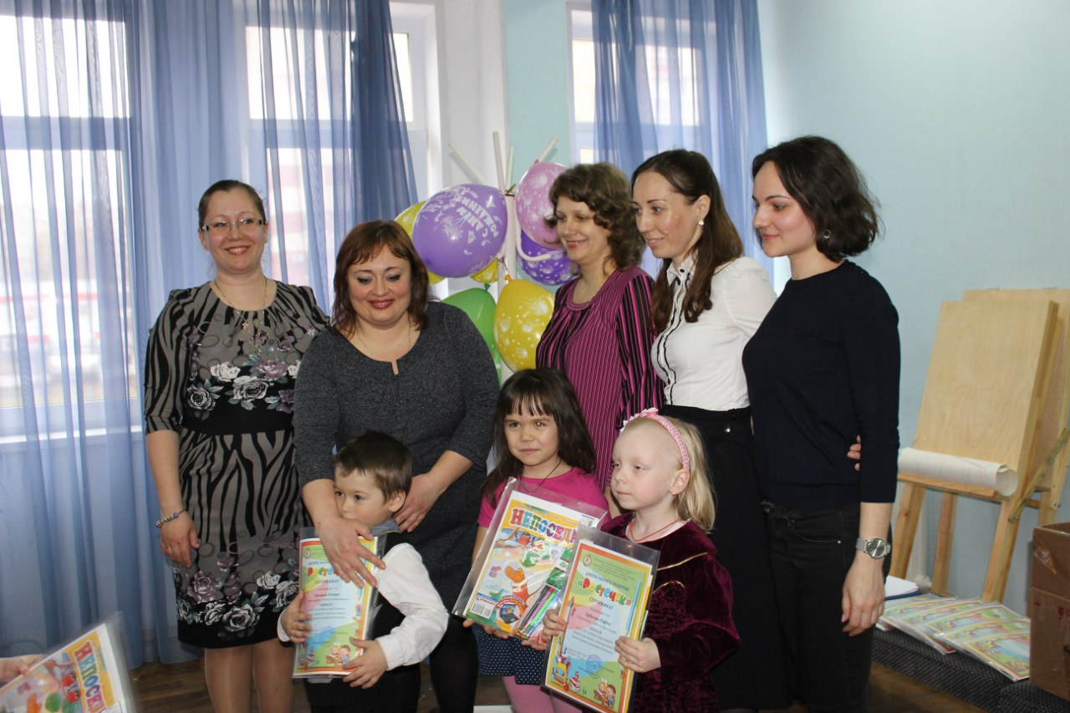
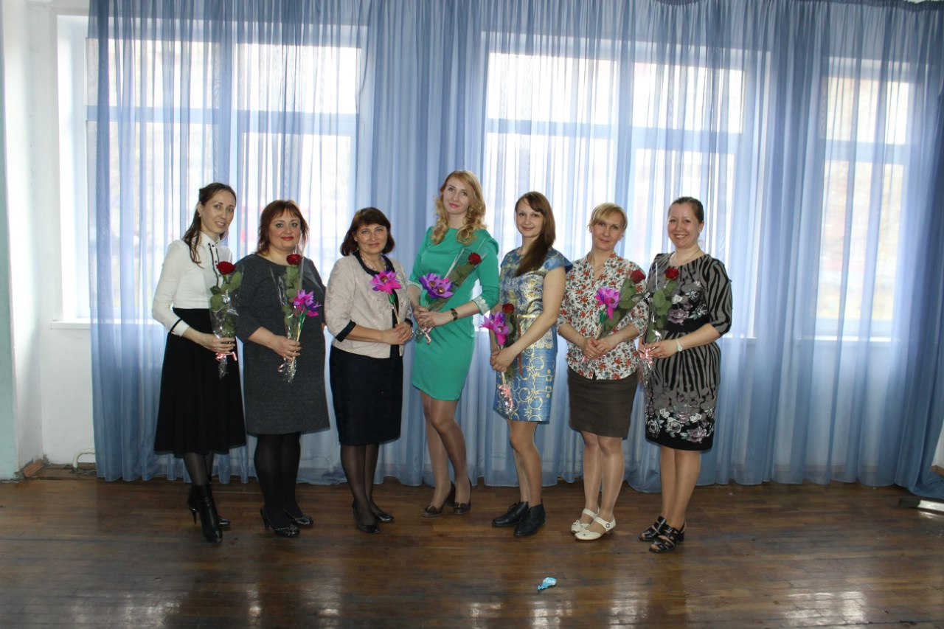
Платные дополнительные образовательные услуги МБОУДО «ЦРТДиЮ «Росток» г. Чебоксары Предметное и развивающее обучение (возраст 3г. - 5г.): 1.Интеллектуальное развитие 2.Ритмика / Музыка 3.Творчество 4.Английский язык 5. Развитие речи 6.Окружающий мир

Slide 3
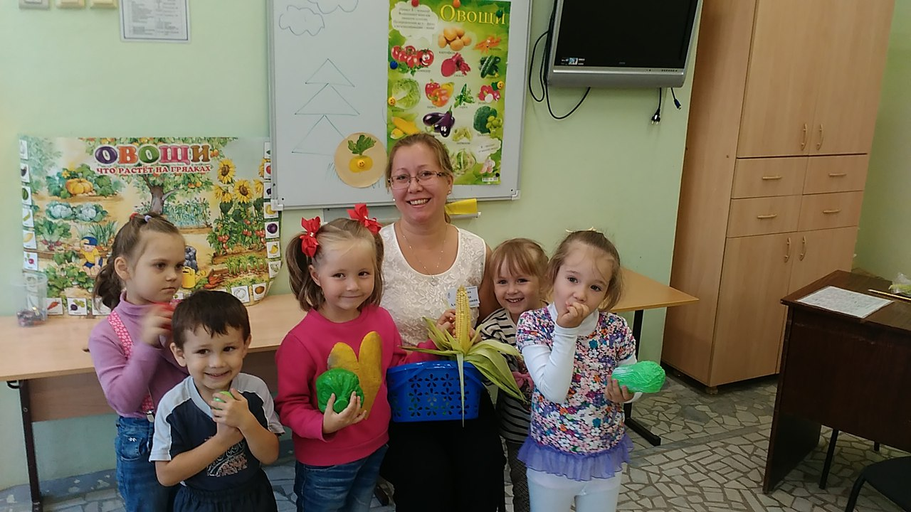
Ознакомление детей с миром вокруг себя
является одной из важнейших тем в дошкольном образовании.
В дошкольном возрасте преобладает образное мышление,
поэтому формирование разнообразных реалистических представлений об окружающем мире проходит особенно успешно,
если педагог постоянно использует различные формы наглядности:

Slide 4
Картинная и картинно-динамическая
Естественная, сенсорная
Экспериментальная
Обьемная
Виды наглядности
Смешанная
Символическая и графическая
Звуковая

Slide 5
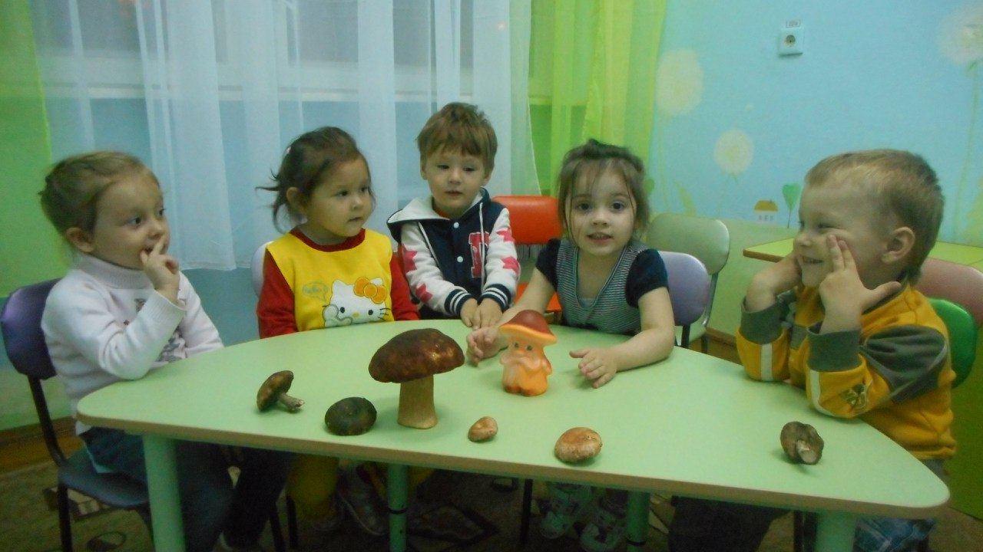
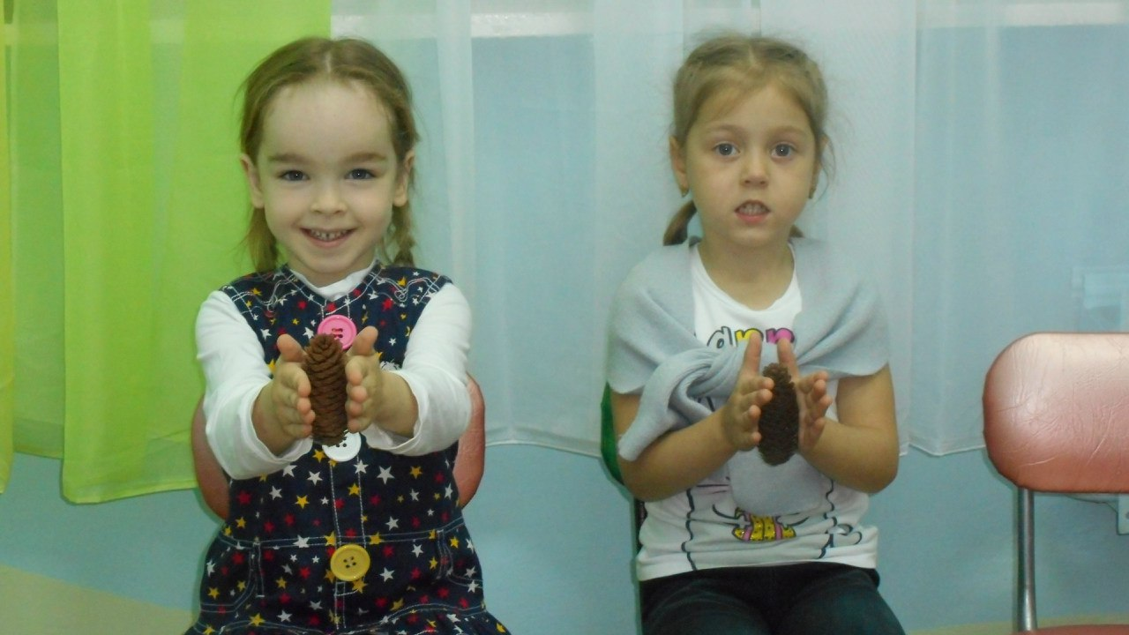
Естественная наглядность (растения, животные, полезные ископаемые); ее функция – знакомство детей с реальными объектами природы.
Тема «Осень.Грибы»

Slide 6
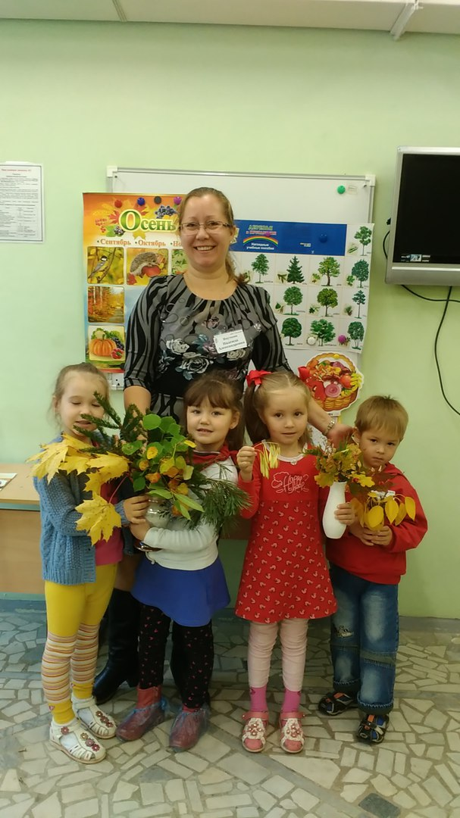
Тема «Деревья»

Slide 7
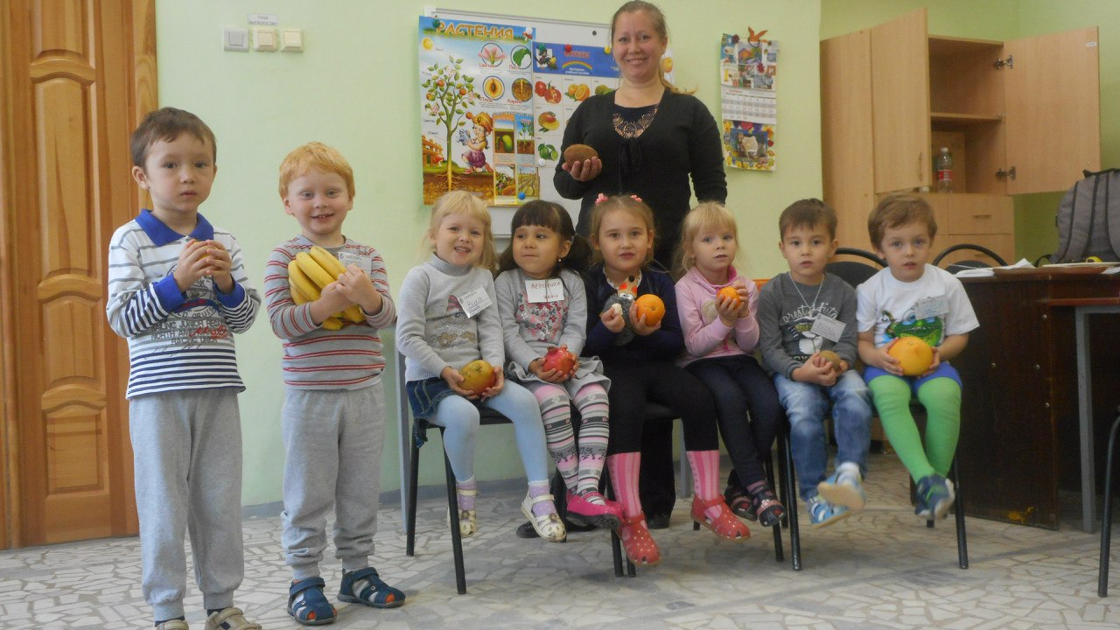
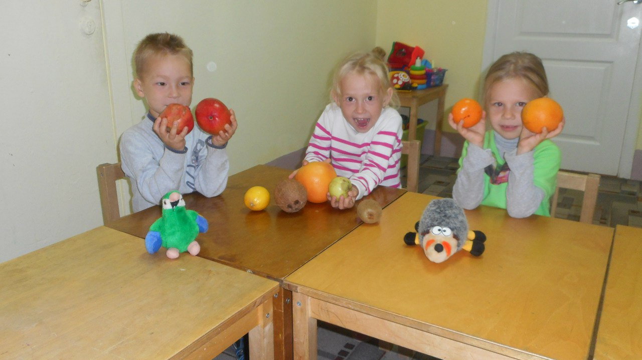
Тема «Фрукты»

Slide 8
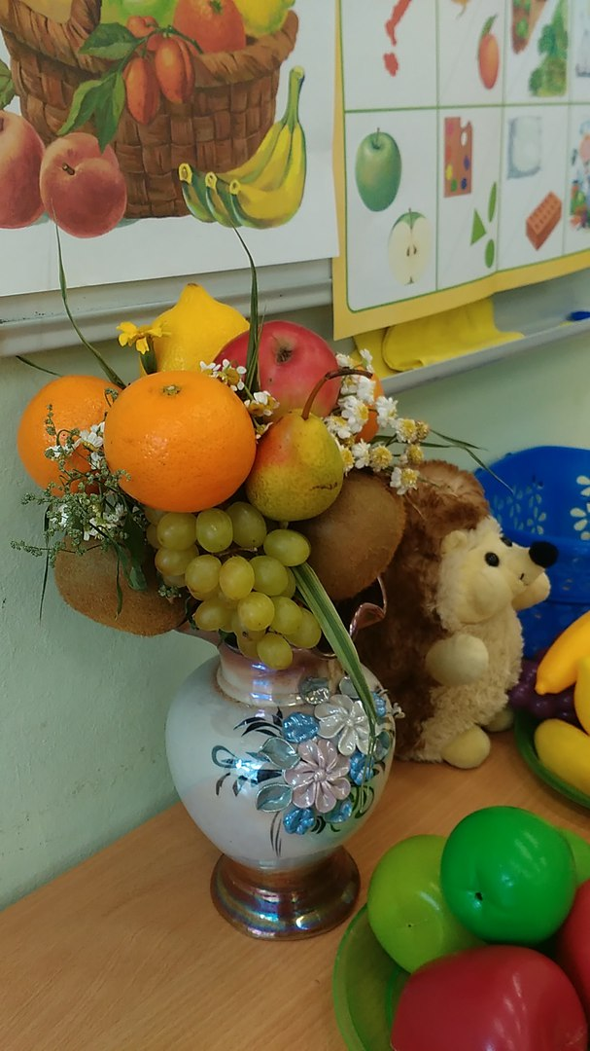
Тема «Фрукты»

Slide 9
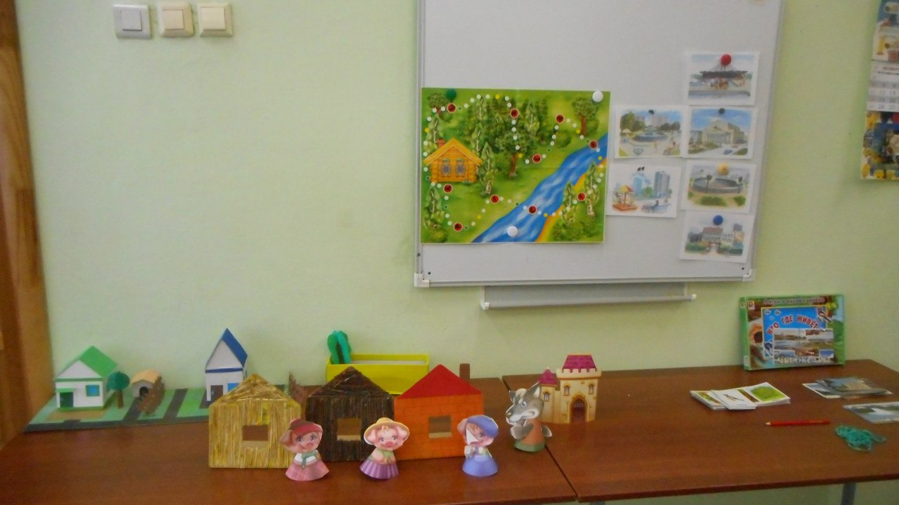
Объемная наглядность (макеты, муляжи, геометрические фигуры); функция – знакомство с теми предметами, где объемное изображение играет роль в восприятии. Тема «Мой дом. Мой адрес»

Slide 10
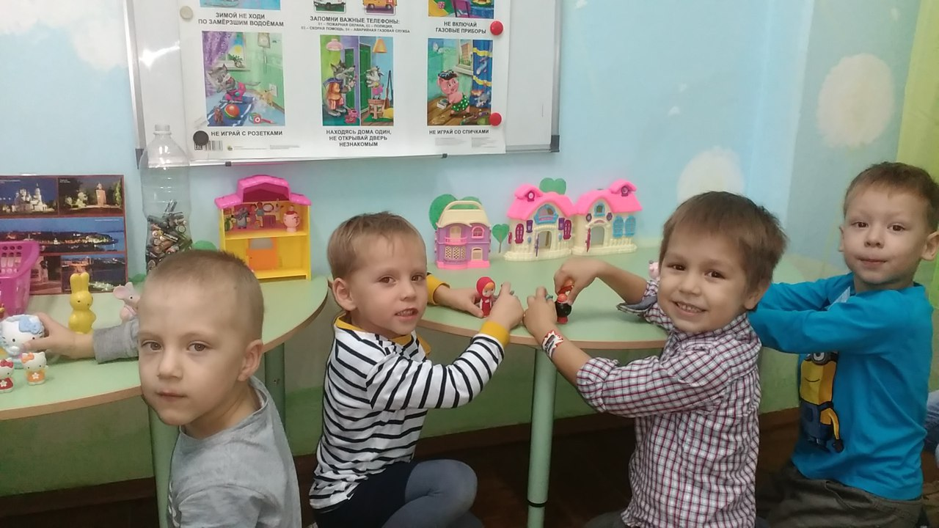
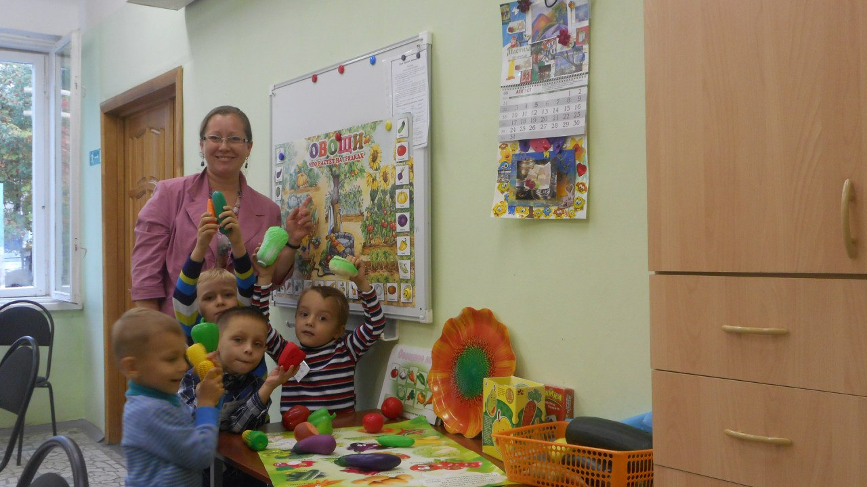
Тема «Мой дом» и «Овощи»

Slide 11
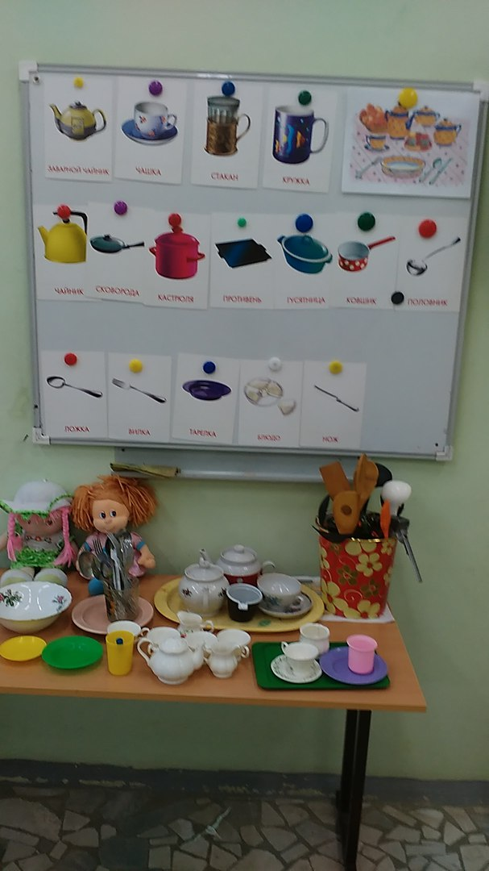
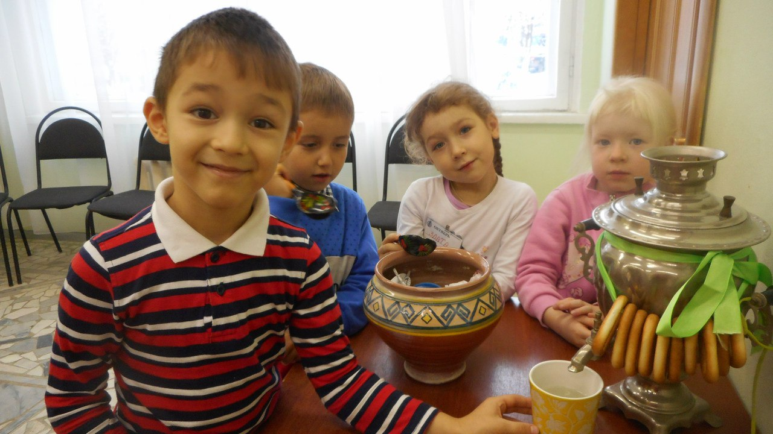
Тема «Посуда»

Slide 12
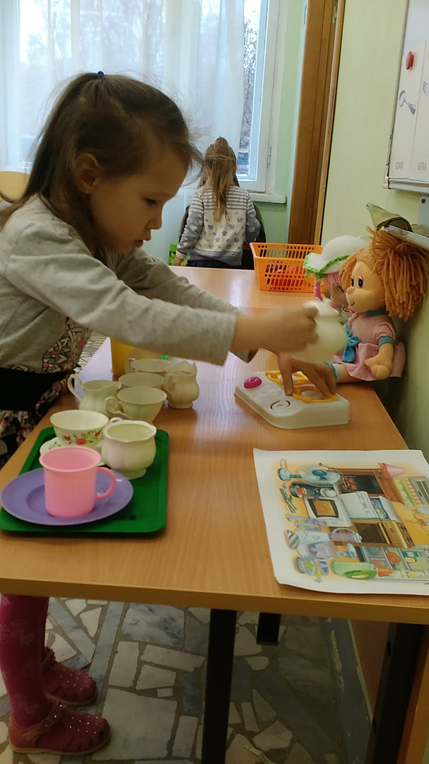
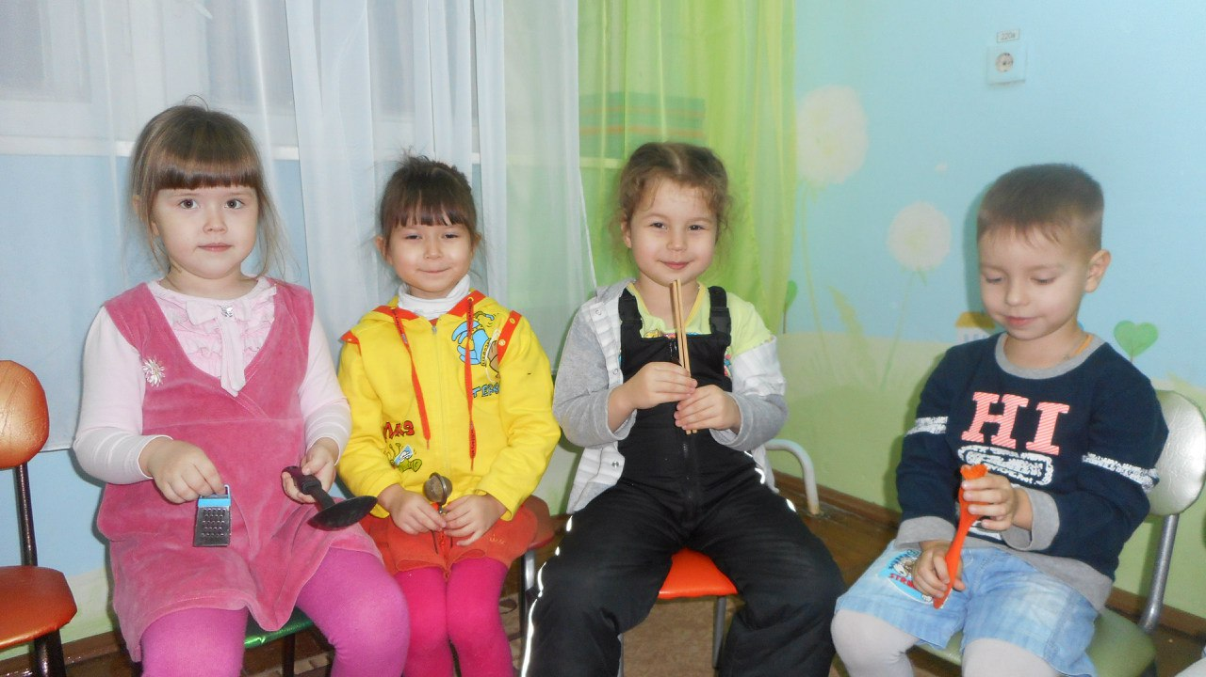
Тема «Посуда»

Slide 13
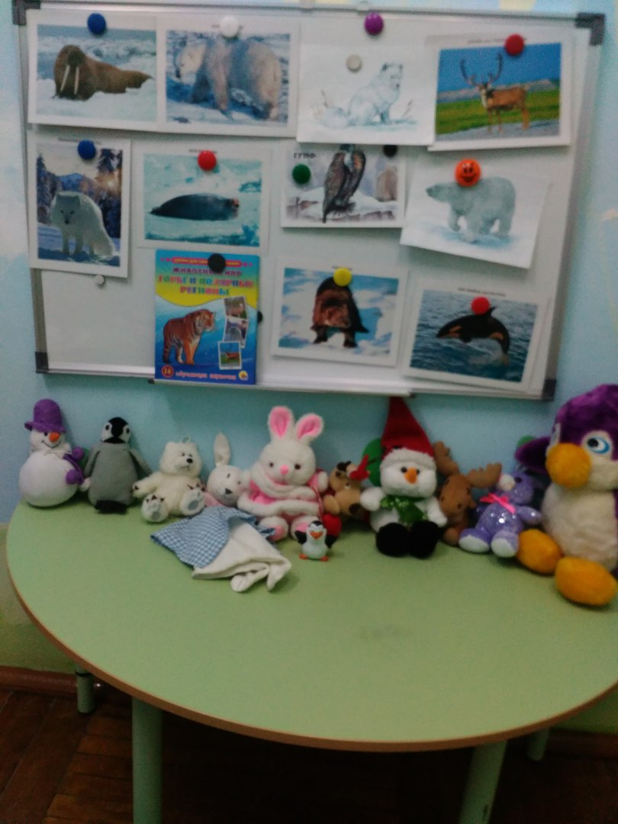
Тема «Животные Севера»

Slide 14
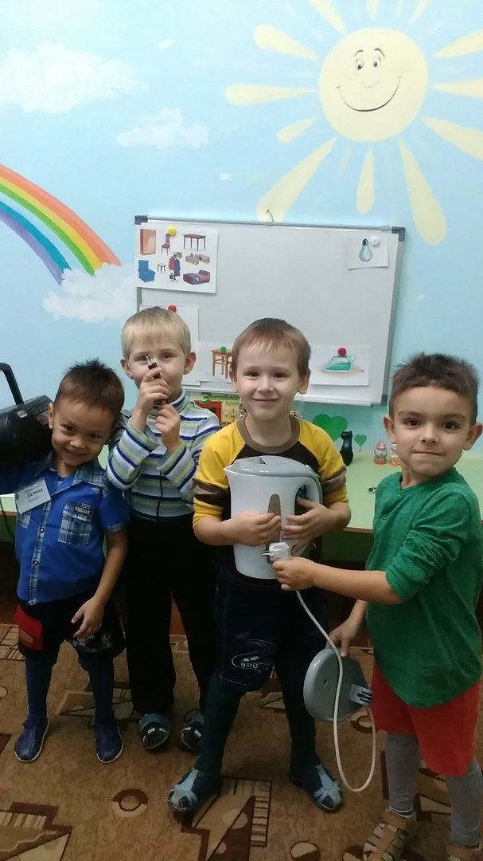
Тема «Электрические приборы» и «Грибы»

Slide 15
Картинная и картинно-динамическая наглядность (картины, рисунки, фотографии, диапозитивы, кино); функция - познакомить с какими-то фактами, предметами, явлениями через их отображение.

Slide 16
Звуковая наглядность; функция – воспроизведение звуковых образов. Тема «Птицы»

Slide 17
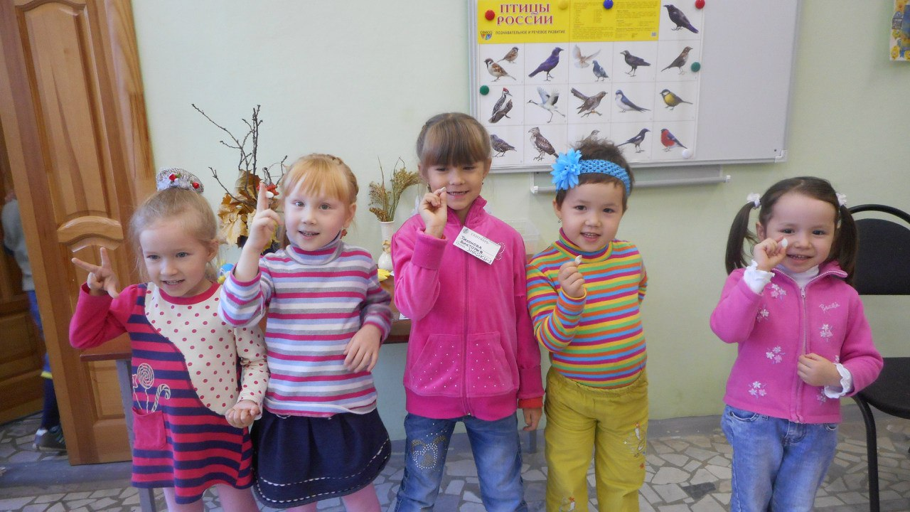
Тема «Птицы»

Slide 18
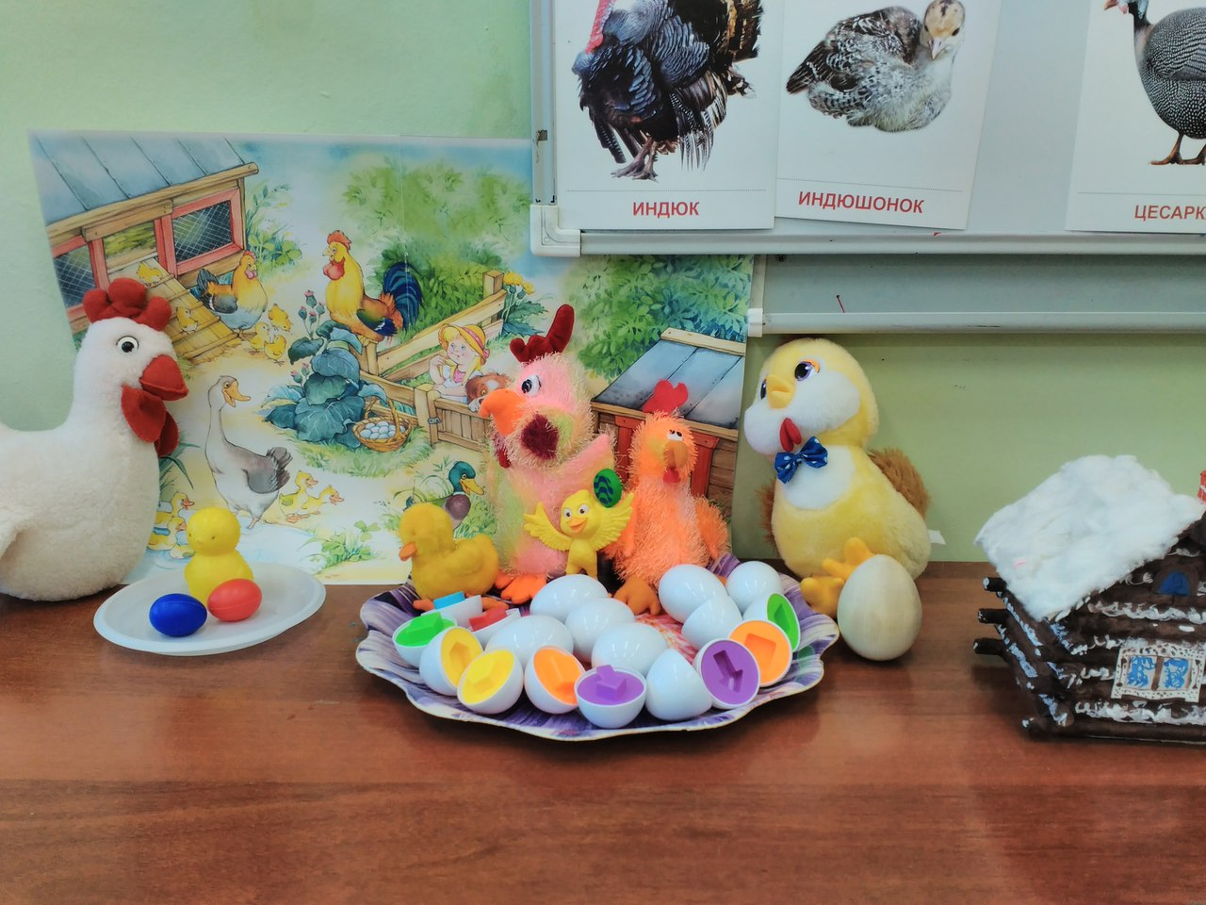
Тема «Домашние птицы»

Slide 19
Тема «Музыкальные инструменты»

Slide 20
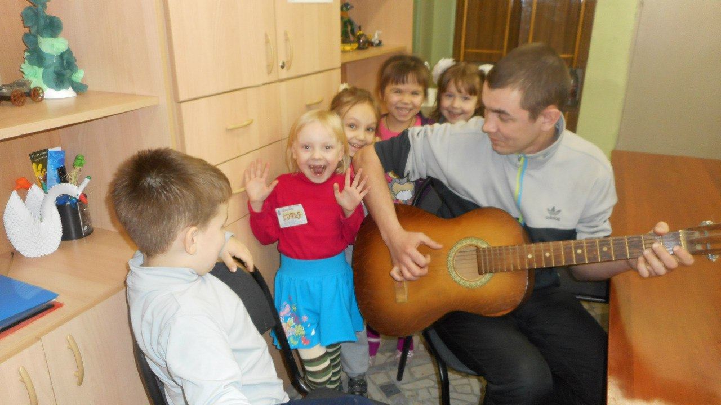
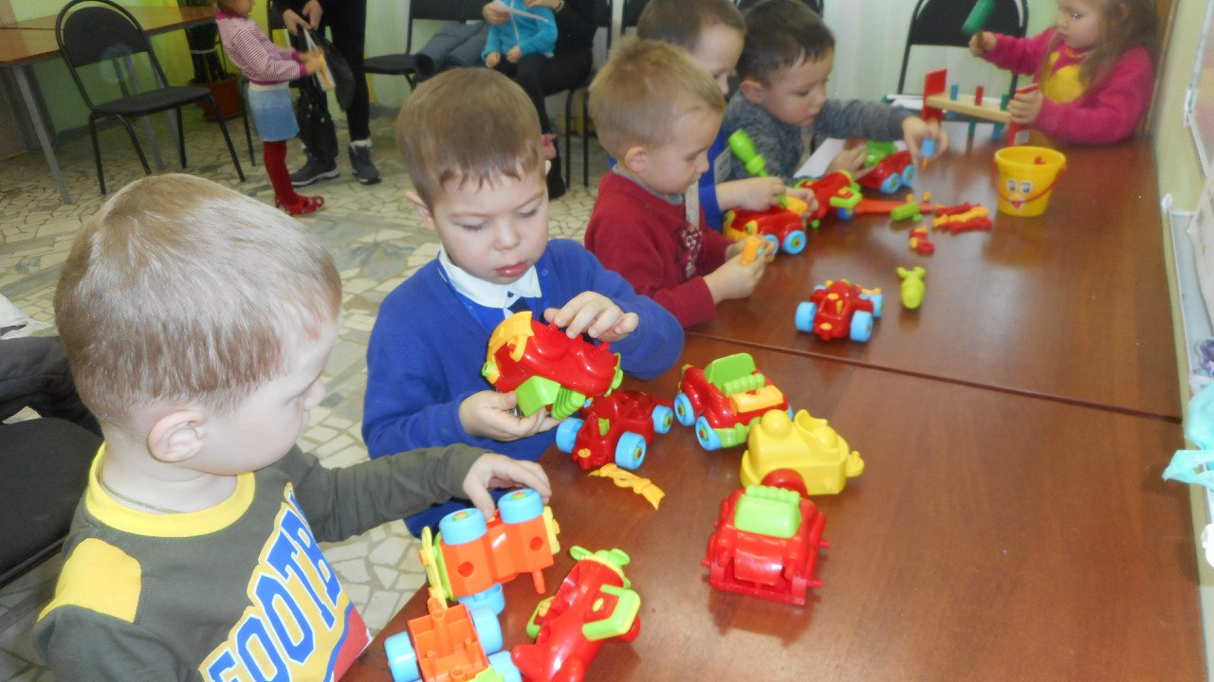
Тема «Инструменты. Музыкальные инструменты»

Slide 21
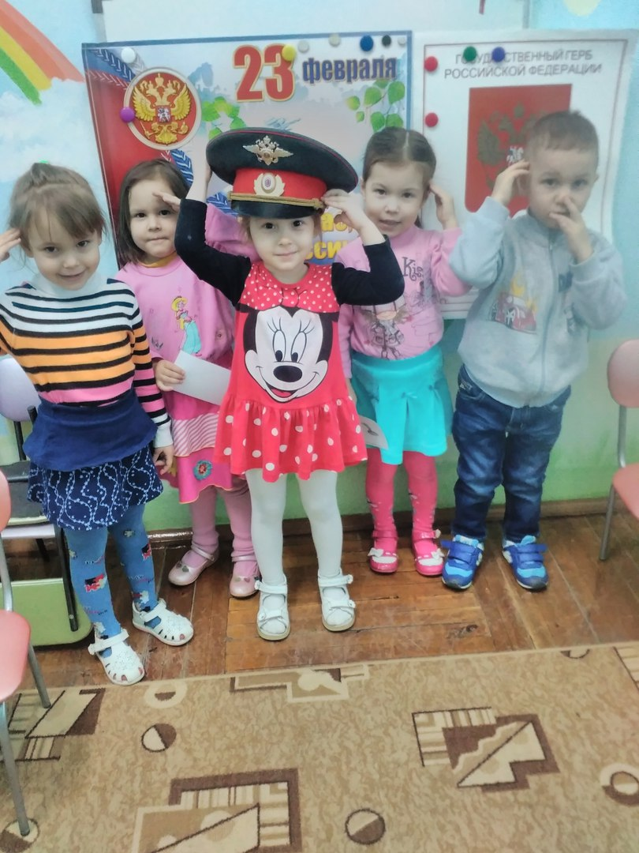
Тема «Праздники»

Slide 22
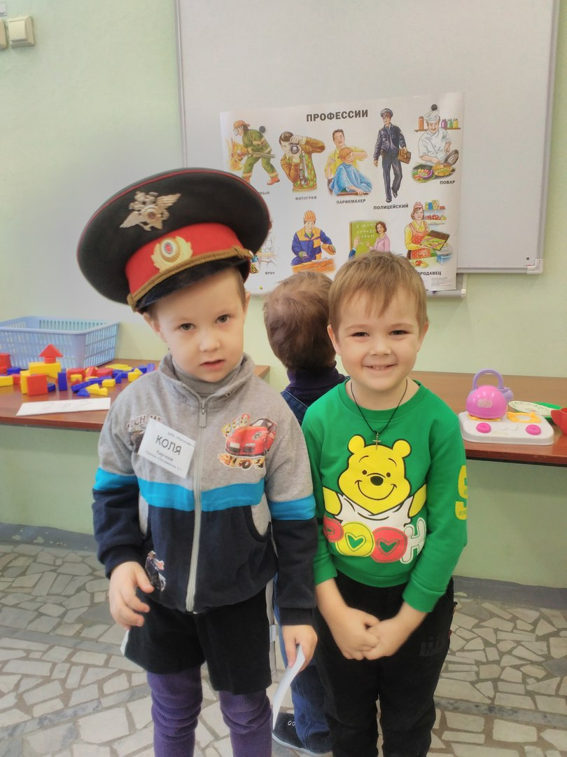
Тема «Профессии»

Slide 23
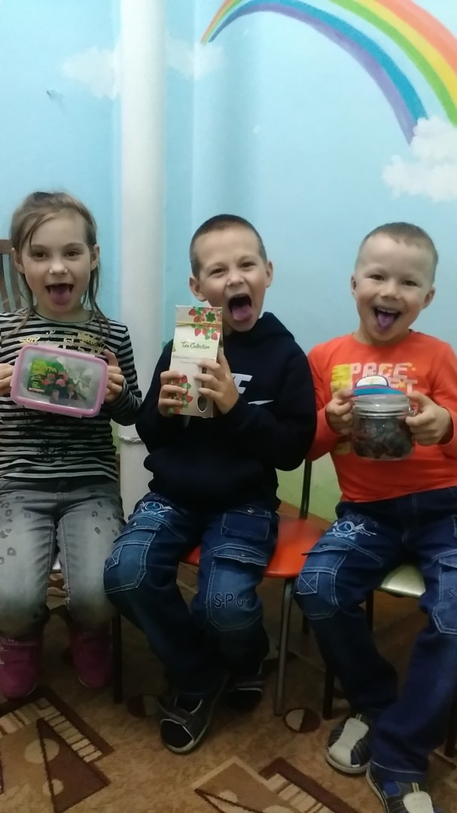
Тема «Ягоды»

Slide 24
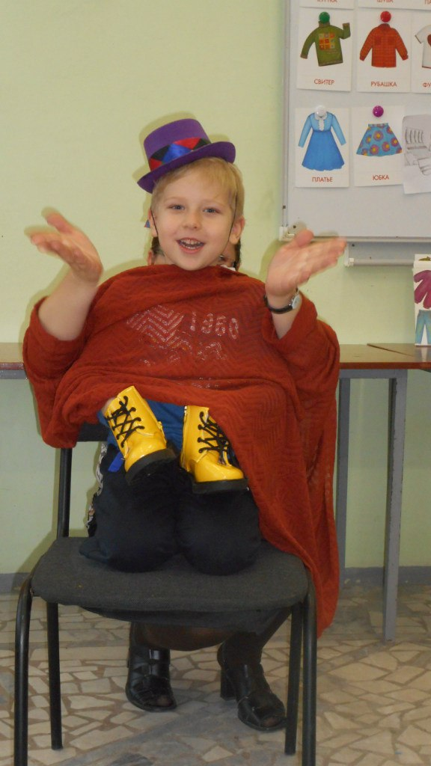
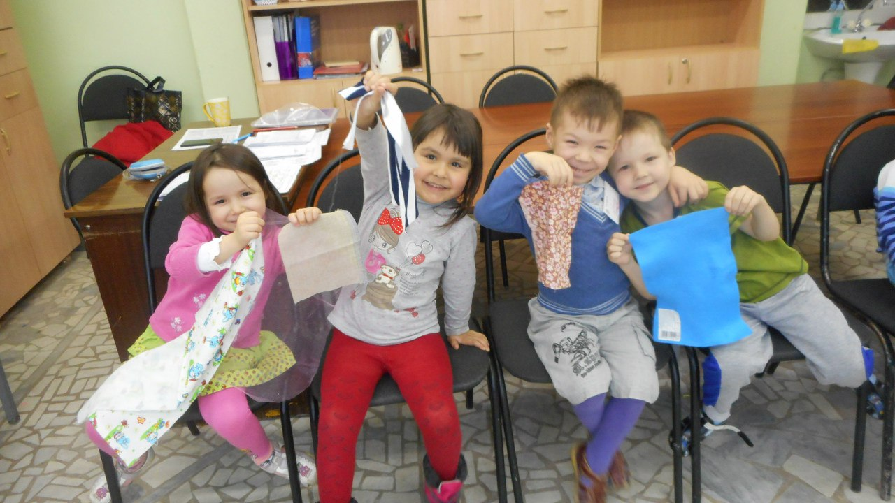
Тема «Одежда. Обувь. Головные уборы»

Slide 25
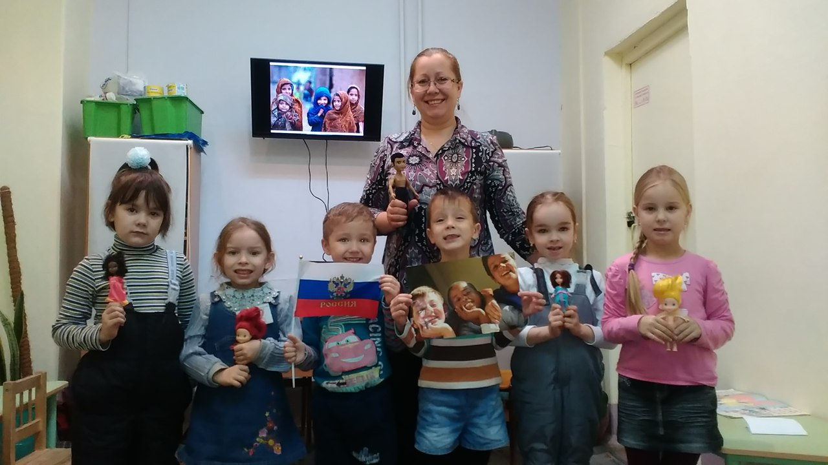
Смешанная наглядность – учебный звуковой кинофильм; функция – воссоздание наиболее полного живого отображения действительности.

Slide 26
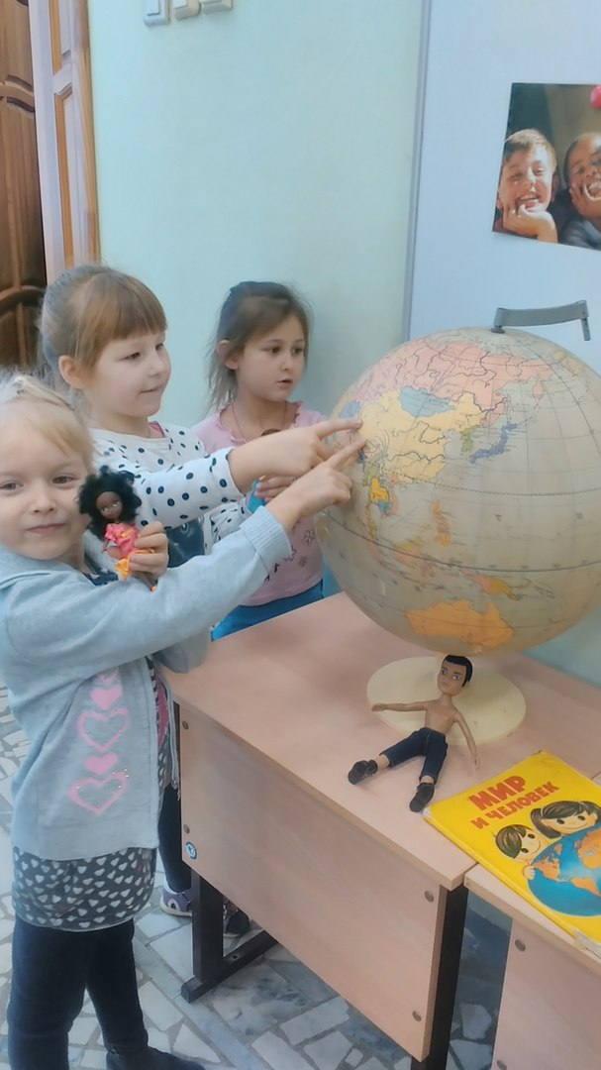
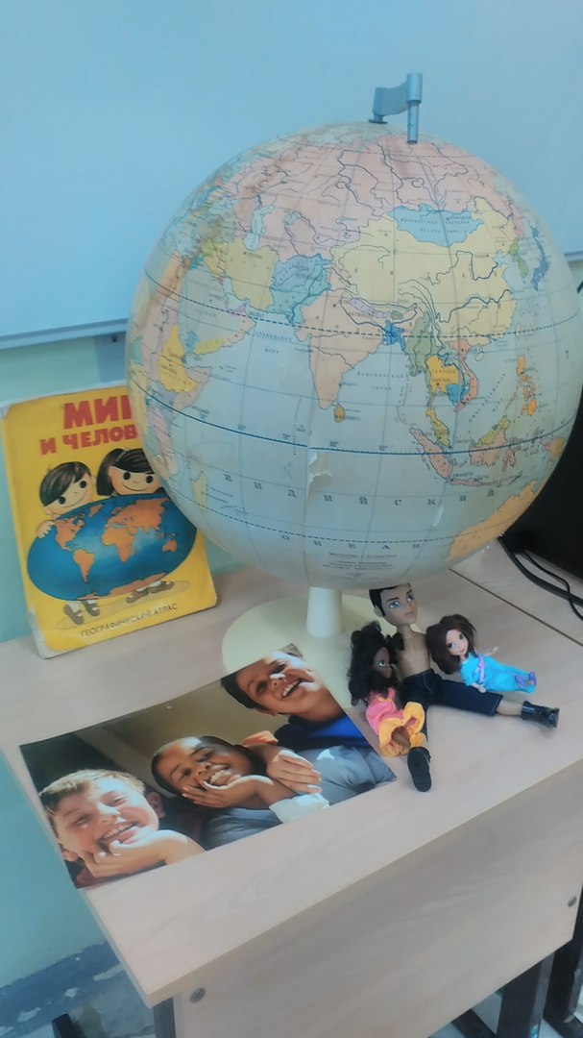
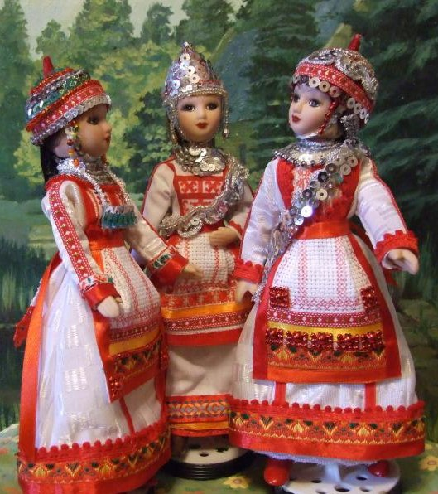
Символическая и графическая наглядность (чертежи, схемы, карты, таблицы); функция - развитие абстрактного мышления, знакомство с условно-обобщенным, символическим отображением реального мира.
Тема «Народы мира»

Slide 27
Экспериментальная наглядность (явления испарения, таяния льда); функция – знакомство с явлениями и процессами в ходе опытов, наблюдений.

Slide 28
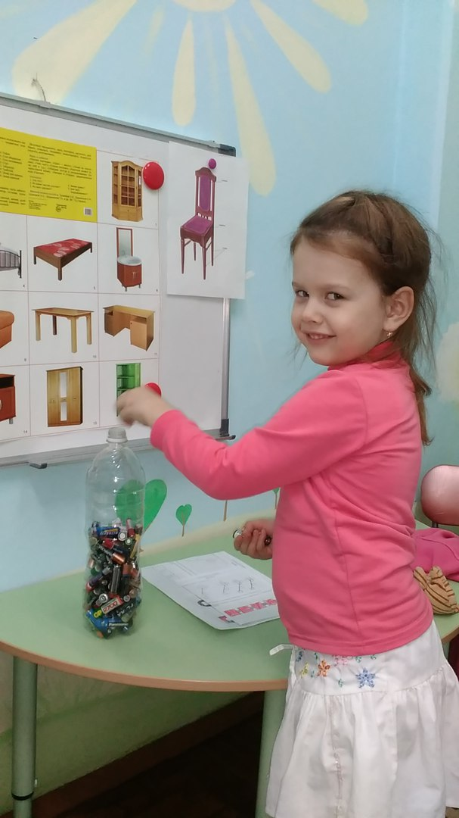

Slide 29
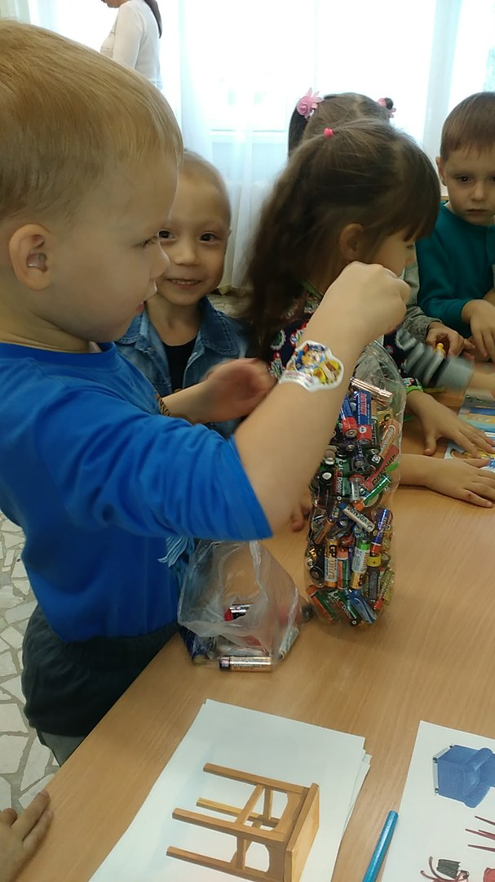

Slide 30
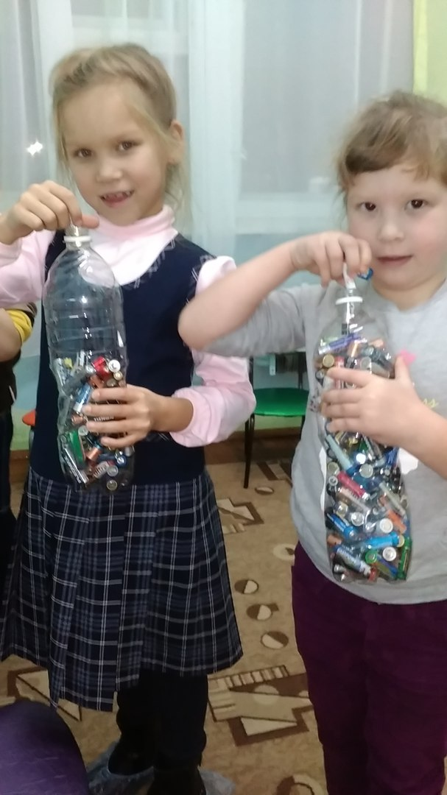
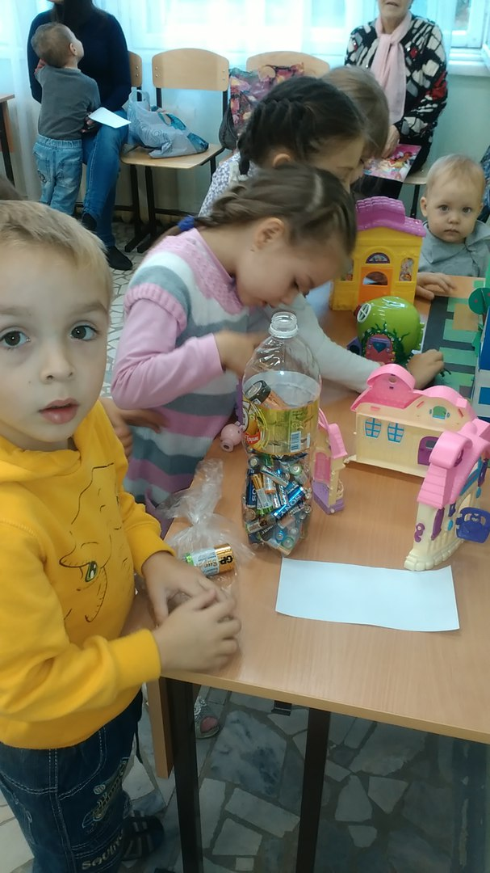

Slide 31
Наглядность способствует развитию мыслительных операций ребенка и обеспечивает переход от конкретного к абстрактному.
Систематическое применение наглядности во время занятий увеличивает самостоятельность, активность, формируется положительное отношение к предмету.
Ребенок приобретает богатый чувственный опыт, овладевает умением его расширять и углублять, учится воспринимать окружающий мир, свой опыт использует в своей практической и умственной деятельности.
Применение наглядных материалов на занятиях по окружающему миру очень плодотворно сказывается на результате процесса обучения и усвоении знаний.

Slide 32
Спасибо за внимание!

